Slide 1
Children’s Rights in

Slide 2
Θυμηθείτε, είναι απλώς παιδιά
δεν χρειάζονται δόξα, εξουσία ή λεφτά.
Τι να τα κάνουνε όλης της γης τα αγαθά,
όταν δεν έχουν το δικαίωμα να ‘ναι απλά παιδιά;
Ο μεγάλος αποφασίζει κάτι, χωρίς να το σκεφτεί
και το λάθος το πληρώνει, το αθώο το παιδί.
Στερείται δικαιώματα που έχουνε γραφτεί
και ζωή καλύτερη δεν μπορεί να φανταστεί.

Slide 3
Nowadays, children worldwide, deprive their rights. Today, we are going to focus on their rights in education.
Στις μέρες μας, παιδιά παγκοσμίως στερούνται τα δικαιώματά τους. Σήμερα θα επικεντρωθούμε στο δικαίωμά τους στην εκπαίδευση.

Slide 4
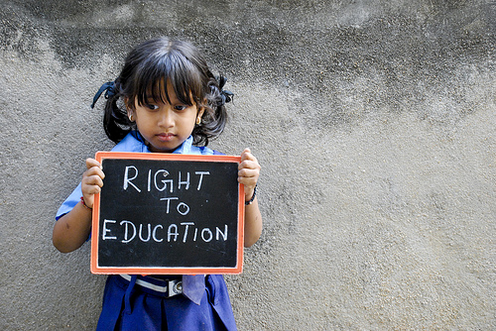
Article 28 talks about:

Slide 5
Making primary education compulsory and available free to all.
Make higher education accessible to all on the basis of capacity by every appropriate means
Να καταστήσει την πρωτοβάθμια εκπαίδευση υποχρεωτική και δωρεάν διαθέσιμη σε όλους.
Να καταστήσει την τριτοβάθμια εκπαίδευση προσιτή σε όλους με βάση την ικανότητα με όλα τα κατάλληλα μέσα.

Slide 6
Encourage the development of different forms of secondary education, including general and vocational education, make them available and accessible to every child, and take appropriate measures such as the introduction of free education and offering financial assistance in case of need
Ενθαρρύνουν την ανάπτυξη διάφορων μορφών δευτεροβάθμιας εκπαίδευσης, τόσο γενικής όσο και επαγγελματικής, τις καθιστούν ανοιχτές και προσιτές σε κάθε παιδί, και παίρνουν κατάλληλα μέτρα, όπως η θέσπιση της δωρεάν εκπαίδευσης και της προσφοράς χρηματικής βοήθειας σε περίπτωση ανάγκης.

Slide 7
Make educational and vocational information and guidance available and accessible to all children
Take measures to encourage regular attendance at schools and the reduction of drop-out rates
Καθιστούν ανοιχτές και προσιτές σε κάθε παιδί τη σχολική και την επαγγελματική ενημέρωση και τον προσανατολισμό.
Παίρνουν μέτρα για να ενθαρρύνουν την τακτική σχολική φοίτηση και τη μείωση του ποσοστού εγκατάλειψης των σχολικών σπουδών

Slide 8
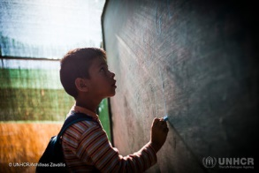
https://www.youtube.com/watch?v=WdPS-Z5aU_U

Slide 9
ΒΙΒΛΙΟΓΡΑΦΙΑ
http://gr.humanrights.com/what-are-human-rights/videos/right-to-education.html
https://www.crin.org/en/home/rights/convention/articles/article-28-education
https://www.upr-info.org/followup/?gclid=EAIaIQobChMIjbTW1Jnz2QIVXWQZCh2TXg4QEAAYAyAAEgLlWfD_BwE
(Τελευταία προβολή: 17/03/2018)

Slide 10
Thank you for attention!
Anastasopoulou Vassia
Petropoulou Maritina
Pliagkou Fay

